Slide 1
2019
React Hooks Part 2
分享人：叶兴旺

Slide 2
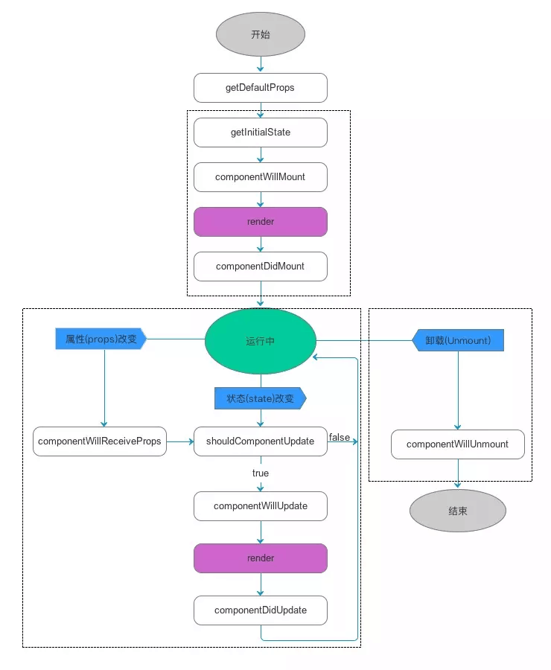
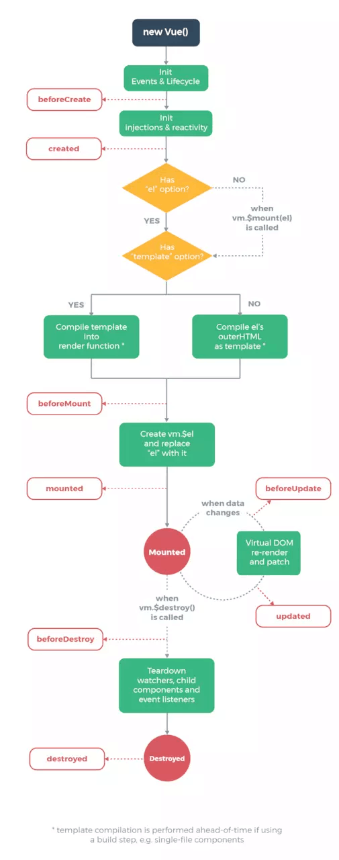
为什么生命周期函数命名这么长？
React的生命周期
Vue的生命周期

Slide 3
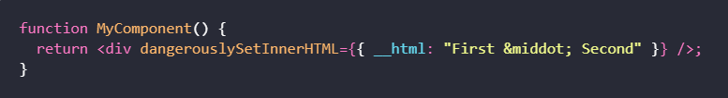

Slide 4
其实这是一种古老的命名策略，给不鼓励使用的方法设置非常长的方法名，来尽量避免使用。生命周期方法都是给你应急或与外部组件对接用的，如果能避免就尽量不用。

Slide 5
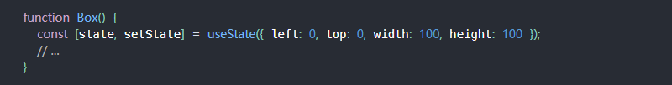
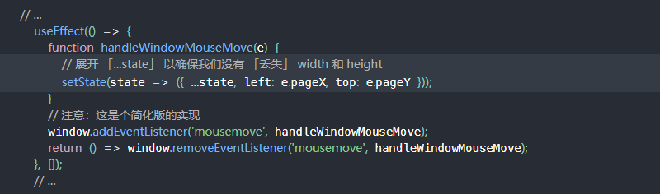
关于useState
我应该使用单个还是多个 state 变量？

Slide 6
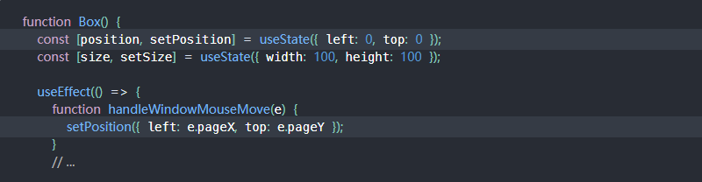
关于useState
推荐把 state 切分成多个 state 变量，后期把一些相关的逻辑抽取到一个自定义 Hook 变得容易。

Slide 7

关于useState
惰性初始 state。
初始值只会在组件的初始渲染中起作用，后续渲染时会被忽略。

Slide 8
关于useState
useState怎么替换setState的第二个callback参数？
官方推荐使用useEffect。

Slide 9
关于useLayoutEffect
useLayoutEffect根据当前已经layout但还未paint的页面布局，对页面布局做同步重新调整（re-layout），然后一起paint（渲染）到页面上，避免了useEffect异步渲染造成页面闪烁的问题。
useLayoutEffect 其实应该叫 useAfterLayoutBeforePaintEffect ,表意更明确些。

Slide 10
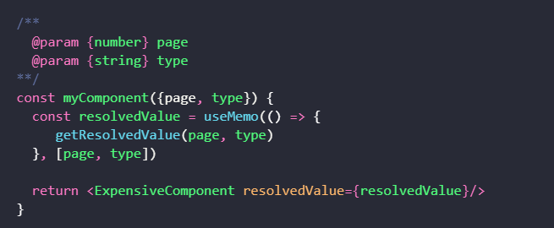
关于useMemo和useCallback

Slide 11
关于useMemo和useCallback
无论何时要用 useMemo 之前都应该考虑两个问题：
首先，传递给 useMemo 的函数开销大不大？
如果你执行的操作开销不大（想想大 O 符号），那么你就不需要记住返回值。使用 useMemo 的成本可能会超过重新评估该函数的成本。
其次，给定相同的输入值时，对记忆（memoized）值的引用是否会发生变化？

Slide 12
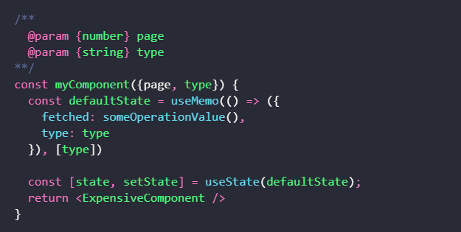
关于useMemo和useCallback

Slide 13
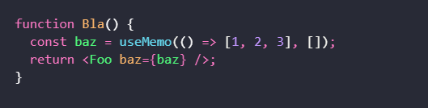
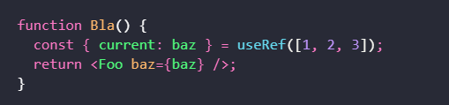
关于useMemo和useCallback

Slide 14
关于useRef
useRef Hook 能做的事情远不止保持对 DOM 节点的引用。

Slide 15
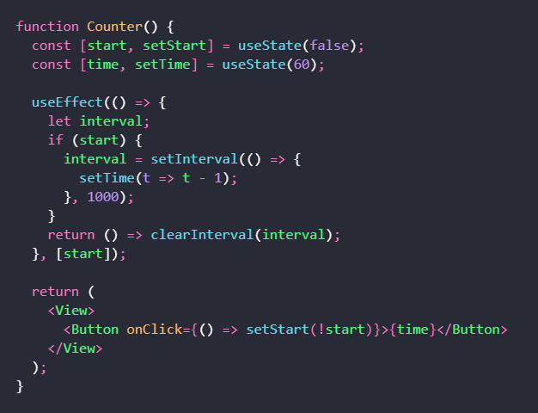
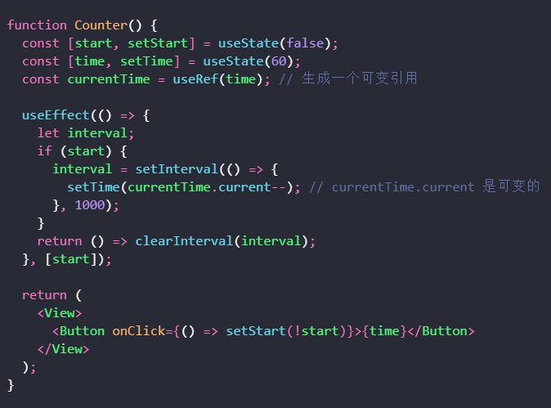
关于useRef

Slide 16
THANK YOU

